Slide 1
Projet STiV (#YelpMap)
Stéphane Elie
Timothée de Guibert
Virgile Perton

Slide 2
Plan
Contexte
Présentation du projet
Description
Les origines – Yelp
But du projet
Diagramme de classe
Diagramme de Use Case
Présentation d’un processus complexe
Abaque

Slide 3
Contexte
En base de donnée sont stockées les informations de géo-localisation sur Yelp, selon un certain critère et la page, affiche une carte indiquant les points de Yelp. Cela permet d’avoir une vue géographique des points d’intérêts répertorié sur Yelp.
Notes:
En base de donnée XML(ou autre BDD) sont stockés les infos de géo-localisation sur Yelp(…), selon un certain critère (champ de recherche) et la page (site web), affiche une carte (API ou synchro avec une carte « Google ») indiquant les points de YELP. Cela permet d’avoir une vue géographique (…) des sujets (champ de recherche) abordés sur YELP.

Slide 4


Présentation du projet
Utiliser l'API de Yelp pour constituer une base de données
Afficher sur une carte des points d'intérêts selon la géolocalisation de l'utilisateur et l'heure à laquelle il se connecte
Rechercher des restaurants selon le type de cuisine et la localisation

Slide 5
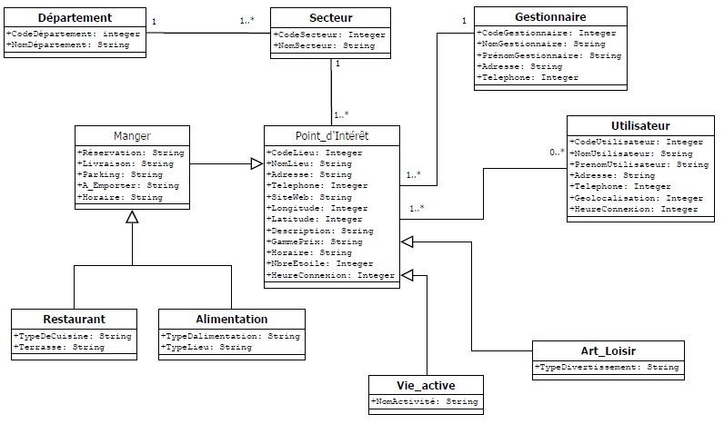
Diagramme de classe

Slide 6
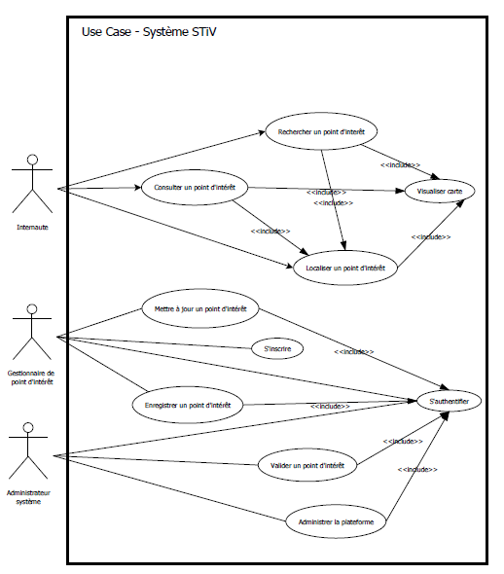
Diagramme Use Case

Slide 7
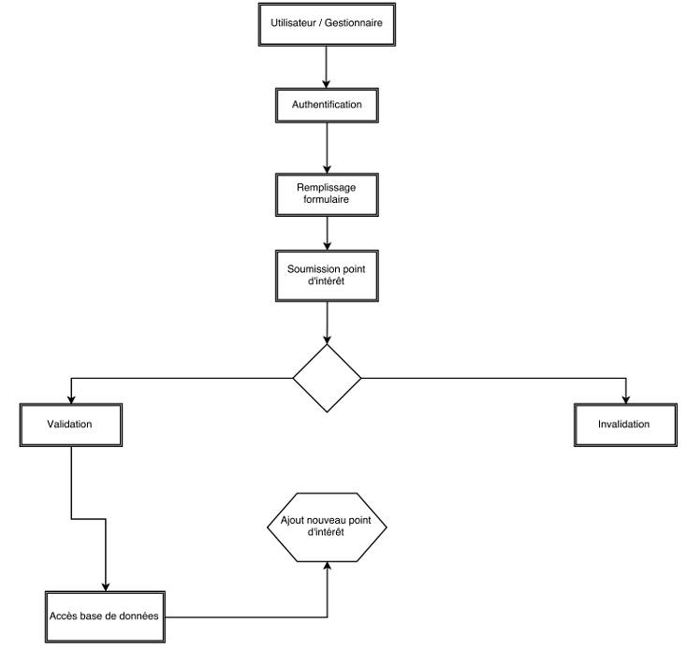
Présentation d’un processus complexe

Slide 8
Abaque et diagramme de Gantt
Abaque+Gantt.xlsx

Slide 9
STiV
MERCI POUR VOTRE ATTENTION

